Slide 1
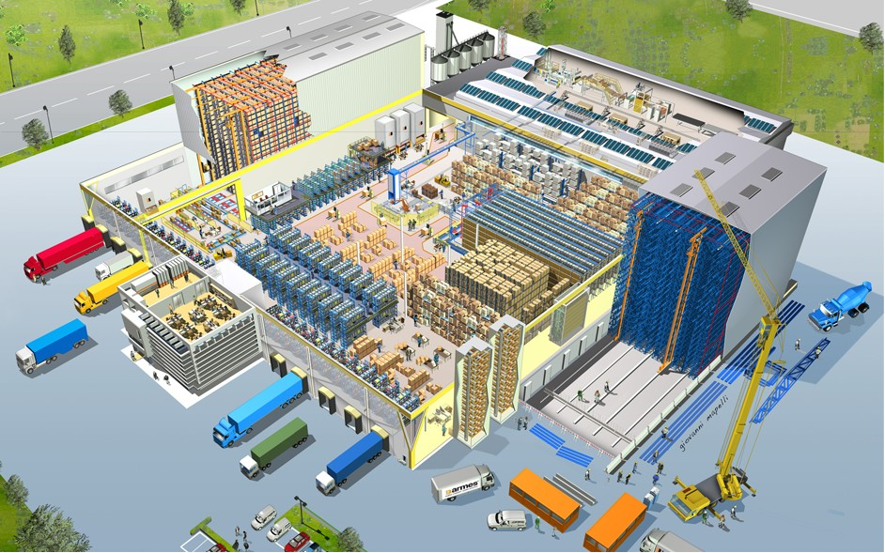
Sklady a skladování

Slide 2
Co se dnes dozvíme?
Skladování je náklad – přesto skladujeme, proč? FUNKCE SKLADOVÁNÍ
Základní otázky spojené se skladováním – kde a jak? WAREHOUSE LOCIATION – kde?
Jak? DESIGNING WAREHOUSE
SKLADOVACÍ PROCES
SKLADOVÁNÍ V NIKE – Case study

Slide 3
SKLAD a SKLADOVÁNÍ
SKLAD = objekt, připadne prostor speciálně zkonstruovaný a určený na krátkodobé anebo dlouhodobé uskladněni materiálu (zboží), který je vybavený skladovací technikou a zařízením určeným na příjem, skladováni, manipulaci, opravy, resp. další operace a distribuci materiálu (zboží).
SKLADOVÁNÍ = Cílevědomé přerušeni toku materiálu (zboží) na stanoveném místě (v skladovém článku logistického řetězce) na určenou dobu, v rámci kterého materiál (zboží) existuje ve formě zásob a je chráněný před nežádoucími vlivy (vnějšími i vnitřními) různého charakteru.
Tvorba zásob je sekundární funkce skladu. Primární funkcí je uspokojeni potřeby následujícího článku logistického řetězce (výroba, odběratel...), tj. uchovávání a expedice objednaného materiálu (zboží) v množství, sortimentní skladbě, kvalitě, balení a pod. a v lhůtě (frekvenci) podle požadavek odběratele.
Dle Lamberta 3 funkce skladování: 1. přesun 2. uskladnění 3. přenos informací
Sklady – spíše průtokové body než místa úschovy (Lambert, 2000, str. 268) – s jakým systémem distribuce spojeno?

Slide 4
anebo....
Skladováni = subsystém logistického systému, který zabezpečuje uskladněni materiálu (surovin, polotovarů, výrobků v různé fázi zpracování a zboží) v místech:
  jejich vzniku,
  mezi místem jejich vzniku a místem jejich spotřeby.
  Warehousing refers to “that part of the firm’s logistics system that stores products (raw materials, part, good-in-process, finished goods) at and between points of origin and point of consumption.” (Douglas M. Lambert, James R. Stock, and Lisa M. Ellram, Fundamentals of Logistics Management (New York: Irwin McGraw-Hill, 1998), Chapter 8)

Slide 5
Funkce skladování
Základná funkce = kvantitativní, časové a prostorové vyrovnávaní nerovnoměrností v rozdílné dimenzovaných materiálových tocích. (rozdíl tempa ve spotřebě a výrobě) Stockpilling
Regrouping
Pojistná funkce – vyplývá z předvídatelných a nepředvídatelných rizik v zásobovaní a distribuci
Kompletizační funkce – vytváření sortimentu dodávek podle specifických požadavek zákazníka
Spekulační (spekulativní) funkce – vytvářeni zásob v souvislosti s vývojem cen na trhu, v zásobování, v distribuci
Technologická funkce – zaměření na kvalitativní změny skladovaného tovaru nesouvisející (anebo nepřímo související) s výrobním procesem – např. zrání

Slide 6
Functions (activities) of warehousing
Stockpilling – warehouse as a reservoir to handle production overflow, Warehousing serves to match different rates or volumes of flow when patterns of production and consumption do not coincide
Regrouping function (activities)
    Accumulating (increasing quantity) – consolidation
    Assorting (building up a variety of products) – break bulk
    Allocating (reducing quantity)
    Sorting (separating products into grades and qualities)
Safety function - guarding against anticipated scarcity
Speculative function
Sellers´s advantageously priced deal
Provide services
Customer satisfaction
Notes:
Canned fruit and vegetable – production occures during relatively short period, but sales are spread throughout the year
Safety function (contingencies))- A fifth warehousing is protection against contingencies such as transportation delays, vendor stockouts, or strikes.
Everything leads to customer satisfaction!!!! Also a function
Stockpilling – smoothing
Overflow reservoirs are needed in 2 situations – 1)seasonal production and level demand (canner of tomato products – produces the products during harvest time but the demand is through the year)) , and2) level production and seasonal demand (toy manufacturesr)– EXAMPLES? 3)Balance supply and demnd – storing semifinished products – production logistics

Slide 7
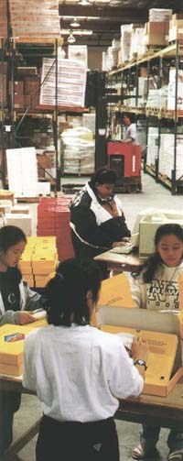
Strategické skladování – ekonomické benefity a služby - funkce
Ekonomické benefity – redukce logistických nákladů
  Konsolidace a tzv. break-bulk
  třídění
  Sezónní skladování
  Reverzní logistika
Benefity v podobě služeb = zlepšení prodeje nad přidané náklady
  Spot-stocking (skladování zboží pro sezónní anebo promoční poptávku/zásilky)
  Full line stocking (skladování celé produktové řady = one-stop-shopping od mnoha dodavatelů pro jednoho odběratele)
  Value-added services (zušlechťovací operace, funkce)

Slide 8
Konsolidace a tzv. break-bulk snižují dopravní náklady
Konsolidace – dodávky do skladu z mnoha zdrojů a jejich kombinování do přesné podoby pro určitou destinaci/odběratele
Break-bulk - dodávka do skladu v rámci jednoho dodání velké zásilky – její rozdělení pro dodání do mnoha destinací(odběratelům

Slide 9
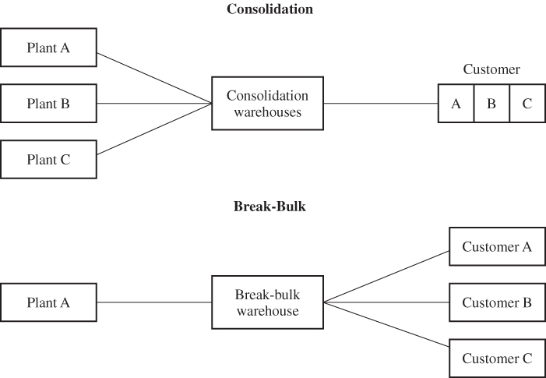
Ilustrace konsolidace a break-bulk
Figure 10.1 Consolidation and Break-Bulk Arrangements

Slide 10
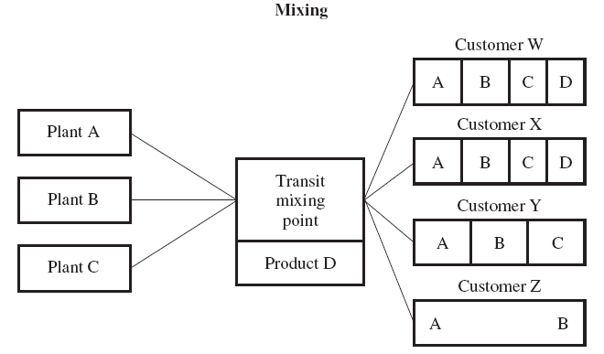
Třídění = rekonfigurace dodávek od dodavatelů pro odběratele

Slide 11
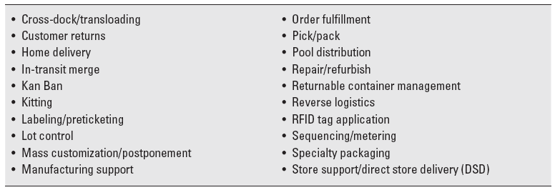

Typical list of value-added services

Slide 12
špagety 250g
vruty 8mm,
cement 250
šampon 150ml
školní sešit
linkovaný…
Skladované položky
Determinují požadavky na kompletaci
kartony ,
palety ,
sudy…
Skladovací jednotky
Determinují typ skladu, mechanizační prostředky
SKU
těstoviny,
mražené zeleninové směsi ,
nátěrové hmoty
…
Skladované skupiny zboží
Determinují skladovací podmínky

Slide 13
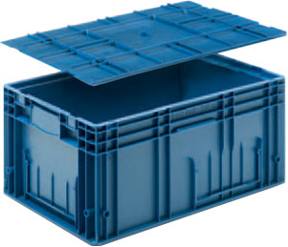
Sklad a skladové manipulační jednotky (anebo stock-keeping unit (SKU)
typ manipulace ve skladu nebo typ zákaznického obalu, ve kterém daný materiál přichází:
0. řádu – zboží v spotřebitelském obalu
1. řádu - určené pro ruční manipulaci – většinou dále nedělitelné jak při pohybu do skladu i z něj - minimální objednací, odběrné či dodací množství. Maximální hmotnost těchto jednotek by neměla přesáhnout 15 kg
- např. lepenkové krabice, bedny, přepravky.
2. řádu - tvořené z pravidla 16 - 64 jednotkami prvního řádu. Jejich rozměry jsou uzpůsobeny pro co nejvhodnější manipulaci v rámci výrobního procesu nebo ve skladech
- rozměry uzpůsobeny dopravním prostředkům, pomocí kterých se jimi manipuluje, typům skladovacího prostoru, velikostem regálové buňky
- tvoří skladovací nebo expediční jednotky. Hmotnost těchto jednotek je do 5000 kg. Manipulaci s těmito jednotkami zajišťují vysokozdvižné vozíky, stohovací jeřáby a regálové zakladače.
- paleta a roltejner
3. řádu – slouží pro mechanizovanou manipulaci a dálkovou přepravu – jako skladová manipulační jednotka zřídka – spíše název „přepravní jednotka“
- výměnné nástavby a kontejnery
4. řádu – pro dopravu vodní a dálkovou kombinovanou vnitrozemskou a námořní –bárky a lichtery – přepravní jednotka
http://www.leanproducts.eu/eng/material_handling_klt.php

Slide 14
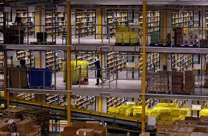
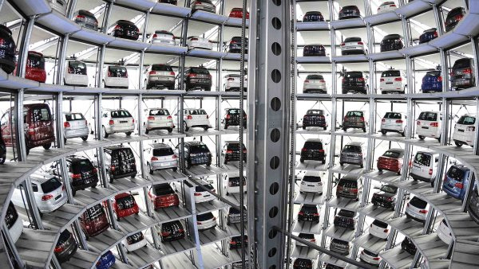
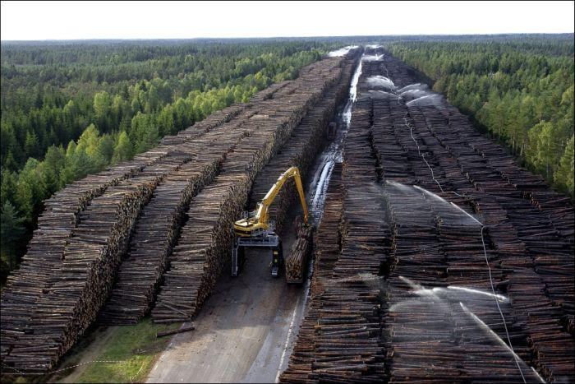
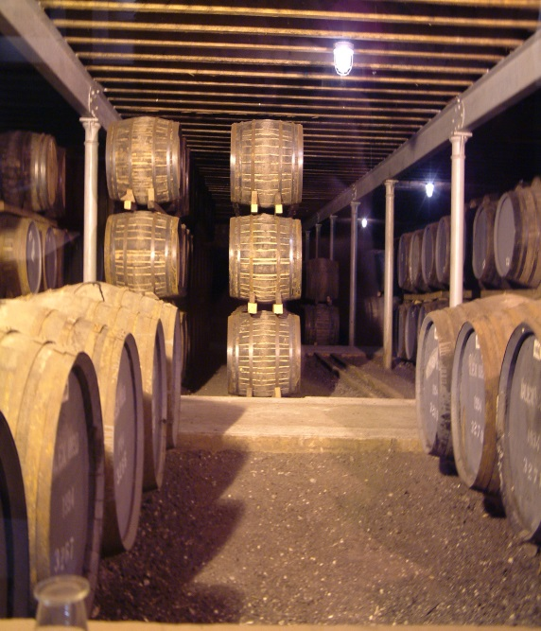
Členění skladů – kategorie, typy

Slide 15
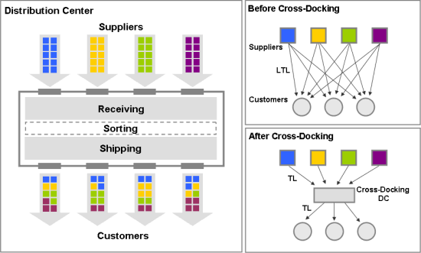
Členění dle činností
Sklady
Distribuční centra
Cross docking
Stock
Inventory

Slide 16
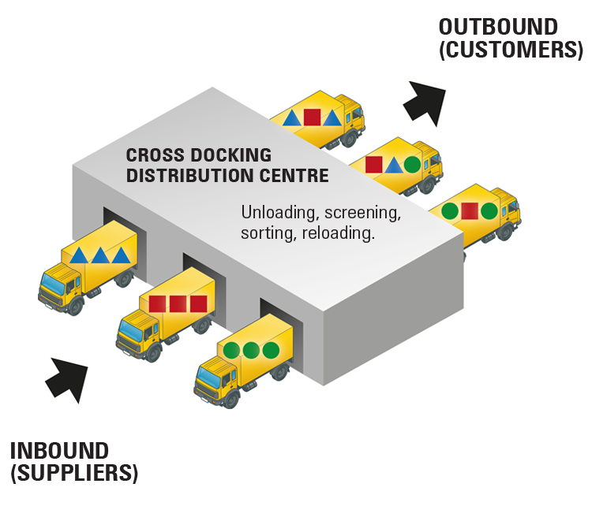
Warehousing can be provided by
Warehouses
  Emphasize the storage of products
  Primary purpose is to maximize the usage of available storage space
Distribution centers emphasize rapid movement of products through the facility, maximize throughput
Throughput is the amount of product entering and leaving a facility in a given time period

Slide 17
Distribuční centra
Dominantní funkce skladování = KOMPLETAČNÍ
Maximalizace průchodu (throughput) x warehousing – maximalizace využití skladových prostor
třídění, kompletování a sdružování přímé dodávky
v distribučním centru se neudržují zásoby zboží
data tečou v reálném čase (nemusí to tak být vždy)
paletizované anebo kusové zboží- paletové jednotky či roltejnery jsou ukládány pouze v jedné vrstvě na ploše centra
manipulace s většinou zboží ve dvou cyklech (přejímka a expedice)
Kompletace dodávek zboží od několika dodavatelů pro několik odběratelů
DC – výrobní i obchodní (většinou maloobchodní) – výrobní – u velkých nadnárodních společností
      Cross – docking - = obchodní sklady většinou maloobchodních řetězců
      = „distribuční směšovací centrum“. Zboží je do těchto skladů přiváženo ve velkém, ihned se rozděluje a spojuje s jiným zbožím do jednotlivých zásilek, určených konkrétním zákazníkům. Zboží se zde tak nezdrží více než 24 hodin.
Výhody distribučního centra:
snížení potřeby výkonů při dopravní obsluze logistického řetězce (soustředění dopravních tras do jednoho místa),
zjednodušení administrativy, snížení chybovosti (přenos fyzické příjmové operace z odběratelů na centrum),
rozšíření nabídky služeb a zlepšení jejich kvality,
vyšší využití dopravních prostředků díky expedici z jednoho místa,
menší vázanost kapitálu v zásobách, nižší náklady (relativní – v závislosti na vlastnictví).
Notes:
Cross-docking combines inventory from multiple origins into a prespecified assortment for a specific customer
Mixing combines inventory from multiple origins (like cross-docking) but also adds items that are regularly stocked at the mixing warehouse

Slide 18
Cross-docking
Cross-docking can be defined as “the process of receiving product and shipping it out the same day or overnight without putting it into storage.”
Increased emphasis on time reductions in supply chains has led to the growth of cross-docking.
In cross docking many deliveries take place during a single day.
Therefore suppliers need to be informed in an accurate and timely way about the deliveries they have to make that day.” . Success of CD highly dependent on IT
Products are received, selected, repackaged, and loaded for shipment – no storage (like in warehousing)
Notes:
Cross-docking combines inventory from multiple origins into a prespecified assortment for a specific customer
Mixing combines inventory from multiple origins (like cross-docking) but also adds items that are regularly stocked at the mixing warehouse
Cross docking seems to be ideal for goods with high turn-over, goods that do not require further handling such as re-packing or kitting, and goods that are perishable. Especially in industry segments like food, medical, retail in general and fashion in particular, the method has proved an ideal solution.
in cases where you need to add handling activities to the product, it would not make sense to cross dock, bad when turn-over is low
handling of most goods in two cycles (acceptance and expedition)
Distribution center advantages: Reduction of the need for transport services in the logistics chain (concentration of transport routes in one place), simplification of administration, reduction of error rate (transfer of physical revenue operation from customers to the center), expanding the range of services and improving their quality, Increased use of vehicles by dispatching from one place lower capital ties in inventories, lower costs (relative - depending on ownership).
The main advantage of cross-docking is the reduction of the number of manipulations - contacts with goods. Each handling reduces productivity and increases the likelihood of error or damage.

Slide 19
Distribuční centra a funkce cross-dockingu
Hlavní výhodou cross-dockingu je redukce počtu manipulací – kontaktů se zbožím. Každá manipulace snižuje produktivitu a zvyšuje pravděpodobnost chyby či poškození.
4 strategie podle počtu kontaktů se zbožím:
Tři kontakty
Eliminace operace zaskladnění a vyskladnění prostřednictvím okamžité kompletacíepalet pro expedici. Po vyložení zboží do kompletační zóny (kontakt 1) jsou okamžitě rozebrány palety s přijímaným zbožím a následně se palety kompletují podle požadavků na expedici (kontakt 2). Po kompletaci jsou palety naloženy (kontakt 3) a expedovány.
Dva kontakty
Notes:
Je známo místo určení již při přijetí zboží do skladu
Zákazníci připraveni zboží ihned přijmout
Denně se expedují dodávky do méně než 200 lokalit
Denní kapacita přesahuje 2000 kartónů
Více než 70% zboží lze přepravovat na páse
Podnik přijímá velké množství samostatných položek
Přijímané zboží je již vybaveno visačkami
Časově citlivé položky (některé druhy zboží)
Distribuční centrum vytíženo na plnou kapacitu
Některé položky opatřeny cenovkami

Slide 20
Distribuční centra a funkce cross-dockingu
Podobná strategie jako předchozí, uplatňovaná v případě, kdy odpadá nutnost dekompletace palet. – palety nejsou rozebírány – manipuluje se s celými paletami (paletový odběr) – palety se vyloží, „pobudou“ a naloží – ovšem různý počet
Jeden kontakt
Zboží je přijato a okamžitě expedováno bez jakéhokoliv kontaktu ve skladu – kromě oficiálního příjmu a expedice - průtok. Tato strategie, vzhledem k nutnosti časové koordinace činností, vyžaduje určitý stupeň integrace informačního systému skladu WMS s objednávkovým systémem (většinou ekonomický systém, ERP).
Bez kontaktu
Totálně efektivní strategie umožňující naprostou eliminaci kontaktu se zbožím ve skladu. K dosažení takové míry efektivity je nutný vysoký stupeň informační integrace a koordinace s dodavateli v řetězci. Základním předpokladem je také použití stejného dopravního prostředku pro příchozí a odchozí zboží. Zboží určené k přímé expedici musí být již u dodavatele naloženo tak, aby bylo možno vyložit zbytek nákladu a ponechat je naložené jako součást odchozího nákladu.
Notes:
Je známo místo určení již při přijetí zboží do skladu
Zákazníci připraveni zboží ihned přijmout
Denně se expedují dodávky do méně než 200 lokalit
Denní kapacita přesahuje 2000 kartónů
Více než 70% zboží lze přepravovat na páse
Podnik přijímá velké množství samostatných položek
Přijímané zboží je již vybaveno visačkami
Časově citlivé položky (některé druhy zboží)
Distribuční centrum vytíženo na plnou kapacitu
Některé položky opatřeny cenovkami

Slide 21
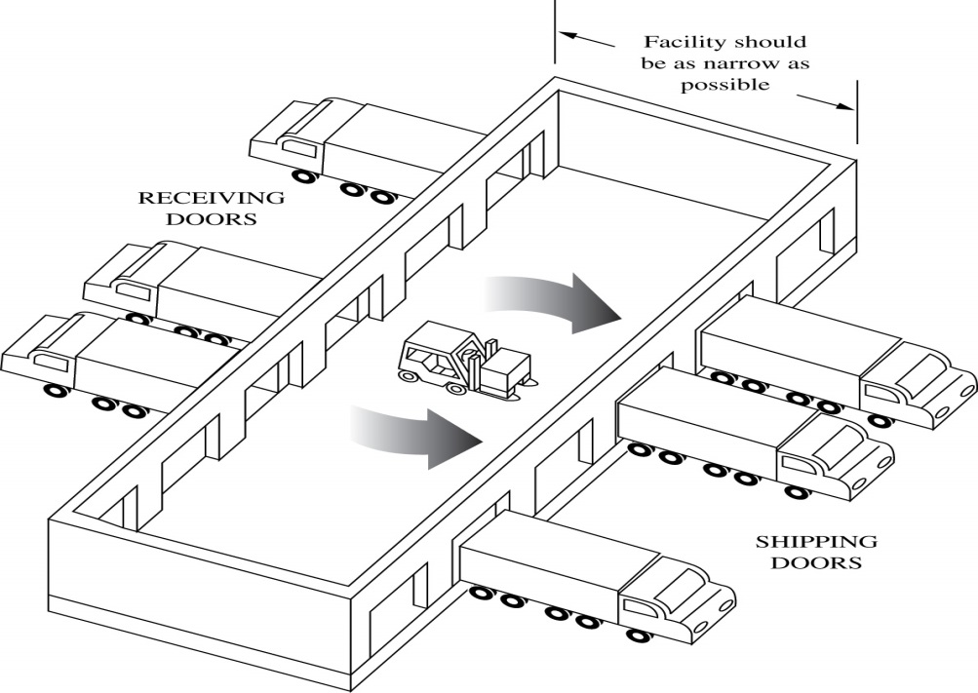
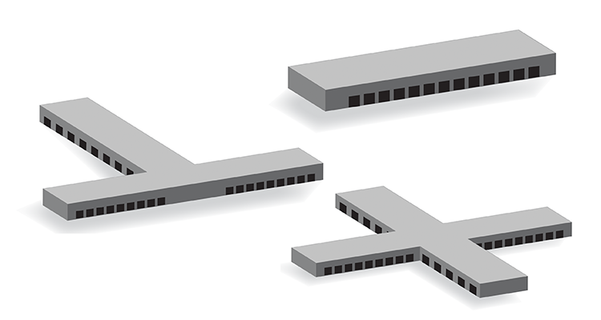
Cross-docking
Notes:
Various shapes - In 2004, Bartholdi & Gue demonstrated that a rectangle is ideal for facilities with 150 doors or fewer. For facilities with 150-200 doors a “T” shape is more cost effective. Finally, for facilities with 200 or more doors the cost minimizing shape will be an “X”.
Cross-docking is a process which minimizes the storage
and order-picking time while the receiving and shipping operations
are still allowed to a full extent. The basic idea is
to transfer goods directly from the incoming to the outgoing
department without any other warehouse operations in between.
In [57] the problem was handled as a Vehicle Routing
Problem. In [58] have been presented a solution developed
for multiple delivery centers by many sub-optimizations of
single centers based on Neighborhood Search and Tabu Search
algorithms. The scheduling of trucks in the cross-docking
system with five meta-heuristic algorithms (Genetic Algorithms,
Simulated Annealing, Tabu Search, Electromagnetismlike
Algorithm, Variable Neighborhood Search) with respect
to minimization of the total operation time is described in
[59]. The analytical models for pre-distribution cross-docking
(on the side of a manufacturing company) and post-distribution
cross-docking (on the side of warehousing company) proposed
in [60] had been compared with a traditional distribution center
system. Analytical results showed a pre-distribution crossdocking
as a preferred solution for centers with shorter supply
lead time and lower uncertainty of demand, but in general the
preference depends highly on business environment [60].

Slide 22
Sklady z hlediska vlastnictví
soukromé, veřejné či smluvní sklady
soukromé sklady - ve vlastnictví podniku, který sklad zároveň využívá,
veřejné sklady - nezávislé podniky, které kromě skladování často nabízejí také další služby, zejména přepravu.
  Všeobecné obchodní pro průmyslové a spotřební zboží
  Mrazírenské nebo chladírenské
  Celní sklady
  Sklady pro vybavení domácností a nábytek
  Speciální komoditní
  Sklady pro skladování hromadných substrátů
smluvní sklady - vyvinuly z veřejných skladů – předpokládá se dlouhodobější využívání služeb
Notes:
Veřejné, není třeba investic, možnsot navýšit prostor, pokud třeba, náklady na skladování přímo úměrné objemu, soukromé – mohou fungovat 20-40 let, bude třeba měnit technologie, u veřejných to firma nedělá, ve veřejných mohou nastat úspory z rozsahu – výstavba větších kladů, lepší využití zaměstnanců. Mohou si dovolit technologie, výstavba menšího ystojí íce, neklesají náklady lineárně

Slide 23
Veřejné sklady
Komoditní sklady - jsou určeny pro skladování a manipulaci pouze některých druhů zboží – většinou charakteru komodity (sklady uhlí, bavlny, obilí, kávy, tabáku)
Sklady tekutých materiálů (sklady ropy, kyselin, chemikálií, olejů, vína).
Chladírny a mrazírny - určeny pro skladování výrobků podléhajících zkáze a potravin určených pro dlouhodobé skladování (maso, ryby, zelenina, máslo)
Sklady spotřebního zboží - specializují se na některé druhy (jeden anebo několik málo druhů zboží) (nábytek, elektro, textilie, obuv, potraviny) – z důvodu podnikatelské orientace nebo specifických nároků na manipulaci
Obchodní sklady smíšeného zboží - nevyžadují speciální obsluhu a v nichž se dá používat univerzální zařízení
celní sklady - slouží především pro uskladňování dovezených tabákových a alkoholických výrobků. Dokud není toto zboží distribuováno na trh, má nad ním stát kontrolu. V tom okamžiku musí dovozce zaplatit celní poplatky příslušnému orgánu. dovozní cla se neplatí, dokud se zboží neprodá.

Slide 24
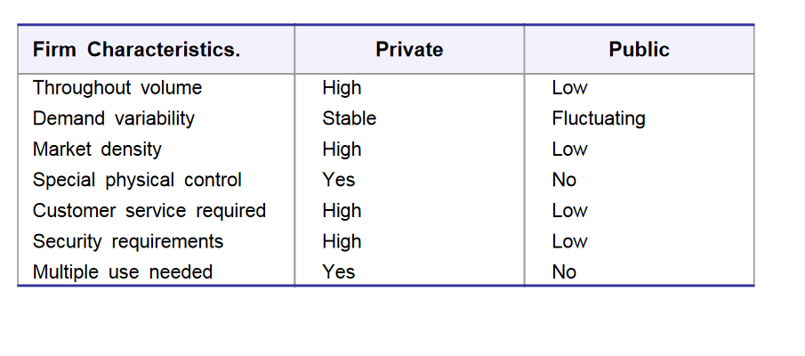
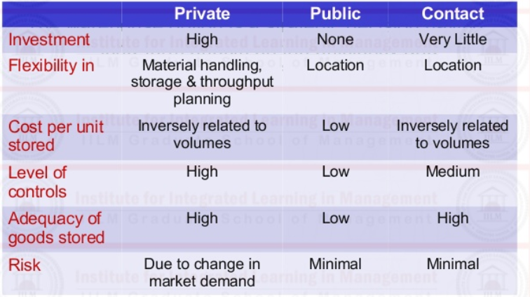
Notes:
Contract Warehouse..Contract warehousing is a customized version of public warehousing in which an external company provides a combination of logistics services that the firm itself has traditionally provided. .The contract warehousing company specializes in providing efficient, economical, and accurate distribution services. These warehouses are designed to adhere to higher standards and specialized handling needs for products such as pharmaceuticals, electronics, and high value manufacturing goods.

Slide 25
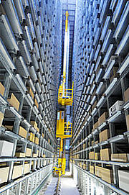
Dle technologického vybavení
      Ruční sklady - převažuje ruční manipulace s materiálem. Setkáme se s nimi ve velmi malých podnicích a prodejnách.
      Mechanizované sklady – částečné využití mechanizačních zařízení
      Vysoce mechanizované sklady - založeny na progresivní skladové technologii a jsou hodnoceny jako nejefektivnější. Na příjmu, v průběhu skladování a vyskladňování pracuje člověk.
      Plně automatizované sklady - automatizovány jsou téměř
      všechny manipulační procesy. https://www.youtube.com/watch?v=TUx-ljgB-5Q AMAZON

Slide 26
Sklady dle konstrukce
      Uzavřené sklady - sklady uzavřené ze všech 4 stran.
      Kryté sklady – střecha a 1 – 3 strany. Nejsou vhodné pro skladování zboží, které vyžaduje zvláštní úpravu teploty – vhodné pro krátkodobé skladování produktů citlivých na srážky a slunečních paprsků, ale odolných vůči dalším klimatických vlivům – snadná manipulace
Otevřené sklady - slouží k volnému skladování zboží na vyhrazené ploše, tzv. „složišti“ - vhodné pro materiály s menší citlivostí na vnější vlivy, menší relativní hodnotou a velkým obratem (např.. stavebniny, uhlí, dřevo, hutnické a železářské výrobky a pod.)
Výškové sklady - jednopodlažní uzavřené sklady od výšky 8m.
Halové sklady - jednopodlažní sklady o výšce 5 – 8m (dochází ale k mixu výšk. A halových).
Etážové sklady - skladová kapacita rozložena do 2 či více podlaží.
Speciální sklady – s konstrukcí vhodnou pro speciální uchovávání – sila, pro výbušniny, tankery, chladírenské, mrazírenské…

Slide 27
Další členění
6. dle směru toku zboží
Průtokový - jednosměrný pohyb ve směru přejímky od příjmu až po vyskladnění, případně zboží odbočuje ve směru do pravého úhlu
Hlavový – většinou u malých skladů - příjem i vyskladnění jsou na jedné straně skladu.
7. dle polohy vzhledem k výrobnímu procesu
Vstupní sklady - pořizovací nebo zásobovací sklady - určené k udržování zásob vstupních materiálů.
Mezisklady a příruční sklady - výrobní sklady - určené k předzásobení mezi různými stupni výrobního procesu - mohou se používat pro vyrovnáním kapacitních rozdílů mezi linkami, nebo mohou sloužit i jako zásobníky materiálu pro výrobu.
Odbytové sklady - expediční sklady - sklady určené k vyrovnání časových rozdílů mezi výrobními a odbytovými procesy.
Konsignační sklady – sklad u nevlastníka zboží. Nejčastěji je takový sklad provozovaný kupujícím (někdy označován jako "call-off" sklad, zřizovatelem je dodavatel), ale někdy také obchodním zástupcem nebo komisionářem. Účelem je, aby lokace zboží byla blíže zákazníkovi. Zboží je tedy skladováno u odběratele, avšak na účet a riziko dodavatele. Prodávající je obvykle povinen udržovat určité množství zásob. Kupující si zboží odebírá podle potřeby. Po odběru zboží zasílá kupující prodávajícímu seznam odebraného zboží – konsignaci a je povinen za odebrané zboží zaplatit. Dodání zboží přes konsignační sklad se považuje za dodané jakmile je ukončena doprava do konsignačního skladu (nikoli tedy až při konsignaci). Vychází to z úvahy, že kupující již může zacházet se zbožím jako vlastník a dochází v podstatě pouze k odložení platby.

Slide 28
Warehouse location
Strategic decision concerning:
How many facilities should exist
Where should they be located
What size should they be
Notes:
It is a strategic decision

Slide 29
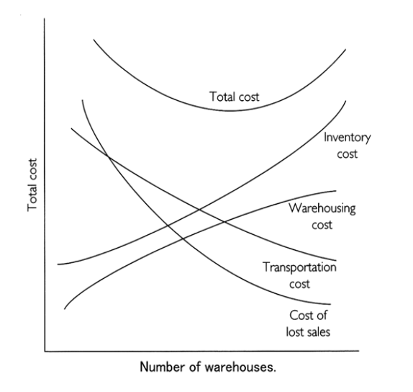
Number of warehouses
CENTRALIZOVAT NEDO DECENTRALIZOVAT?
Notes:
A firm could re-organize its logistics in many ways as a result of lower transportation costs. For one, it could reduce the number of warehouses and thereby increase the use of transportation services. Four factors influence the number of warehouses a firm chooses to maintain: cost of lost sales, inventory costs, warehousing costs, and transportation costs.
Cost of Lost Sales. The cost of lost sales is the most difficult to quantify. It would generally decrease with number of warehouses and would vary by industry, company, product, and customer. The remaining cost components are more consistent across firms and industries.
Inventory Costs. Inventory costs increase with the number of warehouses because firm maintain a safety stock of all (or most) products at each facility. More total space is required overall.
Warehousing Costs. More warehouses mean more space to be owned, leased or rented. Fixed costs across many facilities are larger than the marginal variable costs of fewer locations.
Transportation Costs. Transportation costs initially decline as the number of facilities increases due to proximity. Costs eventually increase for too many warehouses due to the combination of inbound and outbound transport costs.
A firm seeking to minimize total costs, the sum of the above components, could balance all cost components by solving a multi-facility location problem. As transportation costs decline however – possibly due to highway infrastructure investment, the minimum total cost will in general occur for fewer warehouses. The nature and timing of re-organization will occur at different points for each firm. Sufficient potential gains will need to be realized before an investment hurdle rate is exceeded.
Central warehouse, storage costs are usually low, while transport costs are high. In decentralized warehousing, on the other hand, the opposite is true.
Advantages of a central warehouse
Lower storage costs / lower location costs
More efficient warehouse organization and management
High degree of automation possible
Low personnel costs
If centrally located, relatively short transport distances
High readiness to deliver (high availability of goods)
Lower minimum stock level
Usually optimal warehouse equipment
Bundling of high-performance auxiliary equipment (high-bay warehouse, FTS, sorter,pocket sorter)
Centralization of warehouse processes (high standardization)
Disadvantages of a central warehouse
Reduced supply flexibility
High transport costs (if location is not chosen optimally)
Longer transport routes
Delivery to the site as a rule once a day
Advantages of a decentralized warehouse
High delivery flexibility
Lower transport costs
Shorter delivery time (dispatch)
Delivery to the site as a rule up to three times a day
Disadvantages of a decentralized warehouse
Risk of misallocation (goods ordered are not stored at a more convenient location)
Higher investment and operating costs
Higher control expenditure (warehouse management, material flow)
High effort for inventory management
Higher minimum stocks

Slide 30
Centralised warehousing (inventories)
Coordinating inventory management across the whole supply pipeline
Costs savings
    Minimal safety stocs
    Elimination of duplication
    lower distribution cycle times
  Costs growth
    Longer distribution legs to customers – transortation costs increase
Notes:
But in general transport costs have continued to decline over time as a relative cost item because of the innovations in transport technology, containarization and oversupply of transport capacity

Slide 31
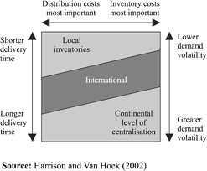
Notes:
Nike – short product life cycle – up to three monts, unpredictable customer demand, high product profit margin, distribution focus on service
Strong seasonability and demand variability

Slide 32
Location of the warehouses
Market positioned warehouse – closest to final customer
Production positioned warehouse – close to the sources of supply
Intermadiately positioned warehouse – trade-off between service and cost
Location analysis trade off between transportation costs, inventory carrying costs, labour costs, taxes
-location analysis based on centres of gravity
Notes:
Proximity is crucial, weight gaining goods – bottles for beverages
Perishable products, weightlooosing products iron ore converted into a steel
Von thunnen – minimisation of transportation costs (johann, german agriculturist) – low value procucts should be produced near the city, far fromcity – great transportation costs
Weber´s model – precondition of constat transportation cost with respect to weight and distance and equally accesable transport – point at least cost location minimal transportation cost for row materials and finished goods
Centres of gravitiy are locations that minimize the sum of weighted distances. Weighted distance is the the distance between warehouse and customer or supplier (other location) multiplied by its demand. The sum of weighted costs is act as an indicator of transport costs. Prediction of linear transportation costs

Slide 33
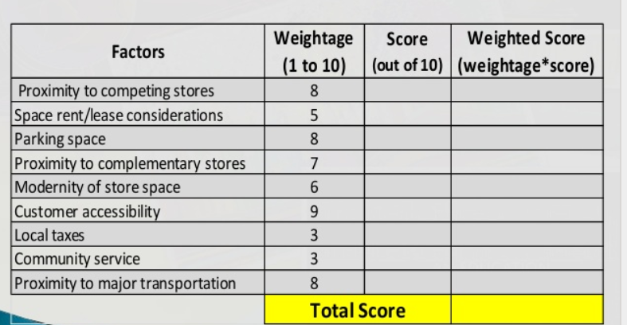
Single facility location – factor rating method

Slide 34
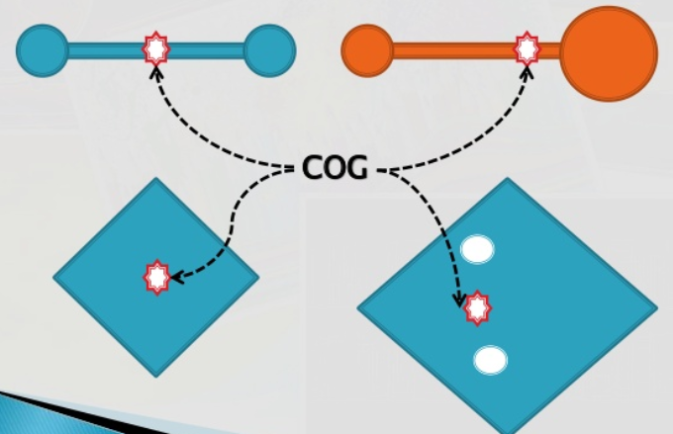
Single facility location – Centre of gravity method
The centre of gravity method or weighted centre technique is a quantitative method for locating a facility (warehouse, production plant) at the centre of movement in a geographic area based on wEight and distance
Notes:
The wight is determined by the volume

Slide 35
COG method involves
Determing the volumes by source and by destination point
Determing the transporatation costs based on $/unit/km – rate
Overlaying a grid to determine the coordinates of source and/or destination points
Finding the weighted center of gravity for the graph

Slide 36
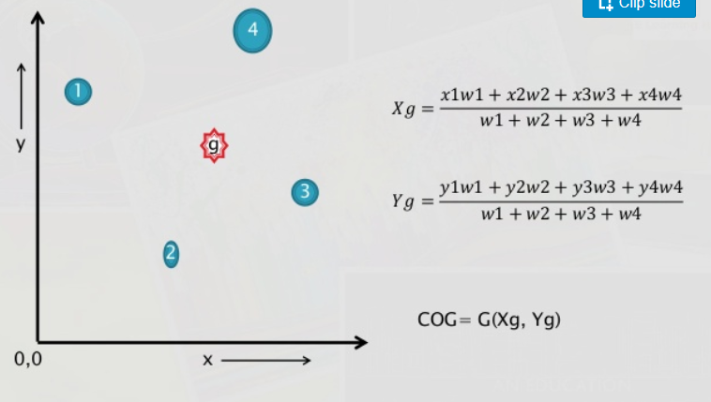
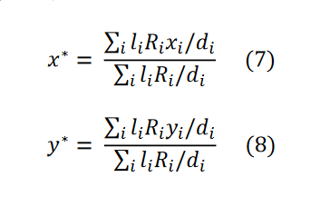
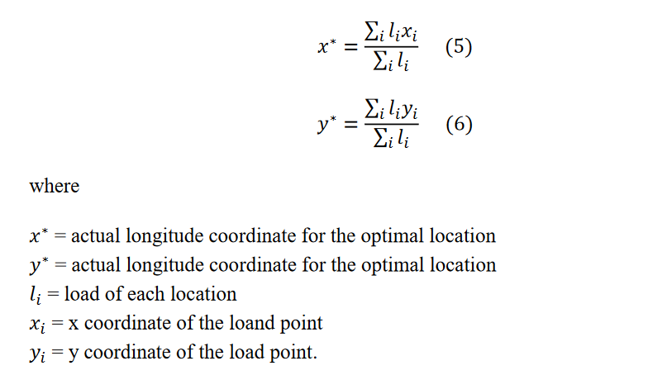
𝑀𝑖𝑛𝑇𝐶=𝑉𝑖𝑅𝑖𝑑𝑖
TC = total transportation cost
Vi= volume at point i
Ri= transportation rate to point i
di= distance to point i from the facility to be located
The facility Location:
Notes:
Murphy and Wood (2008, p. 204) use the term weighted center of gravity forthis meth-od presented by Krajewski et al.(2007) as the approach pays attention also to the vol-umesand not only the locations.Krajewski et al. (2007, p. 433) seethe Center of Gravity method as a good starting point when evaluating locations in the target area. However, they explain that the location obtained by the center of gravity method is not generally the optimal one. Neither Mur-phy norWood (2008, p. 205) consider the weighted center of gravity approach as a so-phisticated method. They call for recognition of real lifeconsiderations such as taxes, volume discounts and the fact that transport rates are not linear with distances.Ballou (2004, pp. 555-556) considers the transportation ratea variable of the center of gravity method. This recognition is meant to diminish the difference between the meth-od and the real world. When usingthesame denotations as Krajewski et al. (2007, p. 433) use, Ballou’s (2004, p. 556) the formulaare as follows:
transportation rate to point

Slide 37
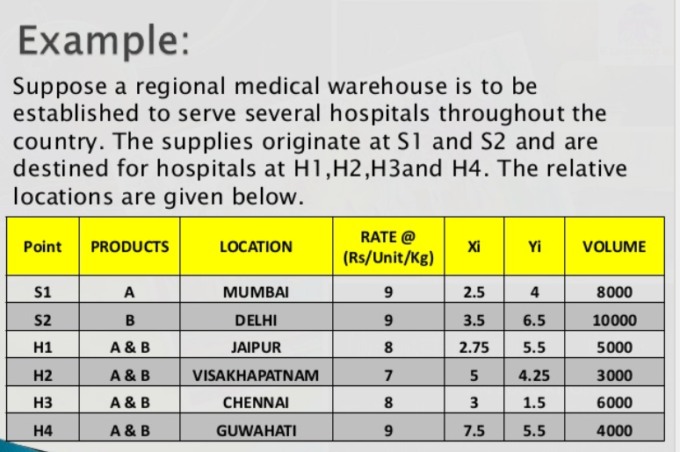
What are the coordinates of warehouse location minimizing costs?

Slide 38
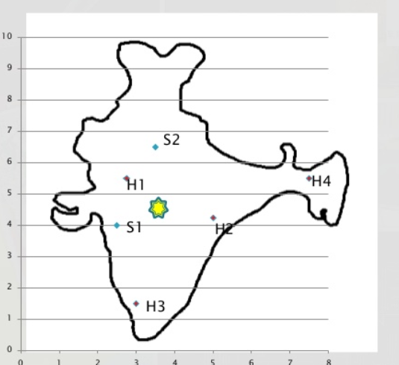
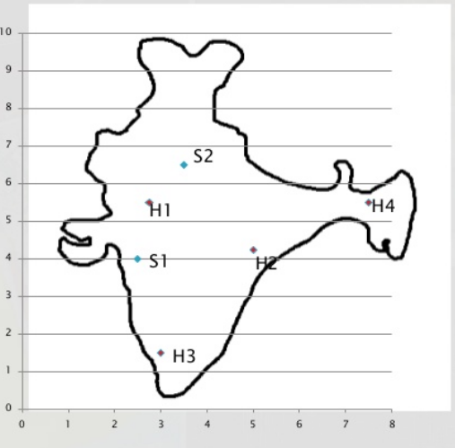

Slide 39
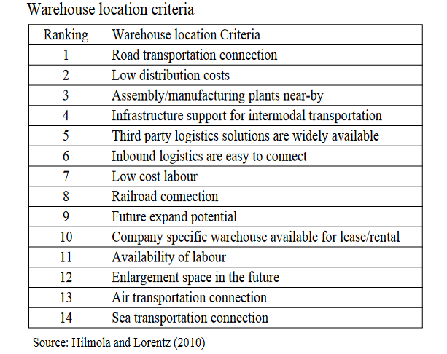

Slide 40
Designing warehouse
the number of storey's in the facility
    The ideal warehouse design is limited to a single storey so that product does not have to be moved up and down.
    Minimum of vertical movement
height utilization
    Through the use of racking or other hardware, it should be possible to store products up to the building's ceiling.
product flow
    In general, this means that product should be received at one end of the building, stored in the middle, and then shipped from the other end
Notes:
Three factors have to be considered in the design process
The use of elevators to move product from one floor to the next requires time and energy.
The elevator is also often a bottleneck in product flow since many material handlers are usually competing for a limited number of elevators.
While it is not always possible, particularly in central business districts where land is restricted or expensive, warehouses should be limited to a single story. Smooth product flow - at the beginning of receipt, storage in the middle, shipping the other end
Maximum effective warehouse height is limited by the safe lifting capabilities of material-handling equipment, such as forklifts.

Slide 41
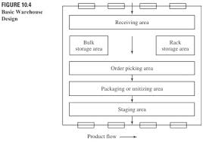
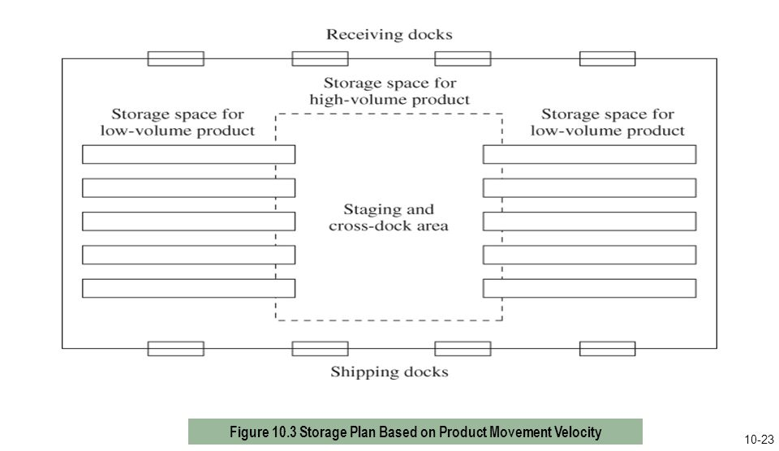

Slide 42
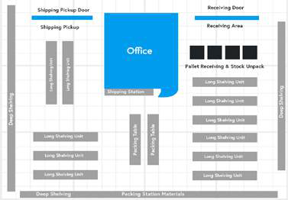
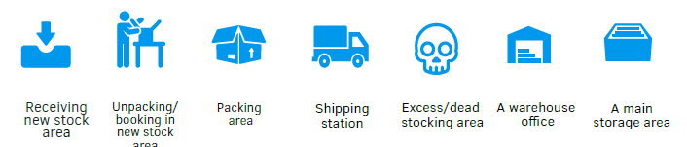
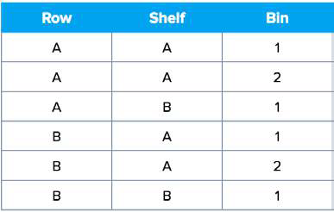
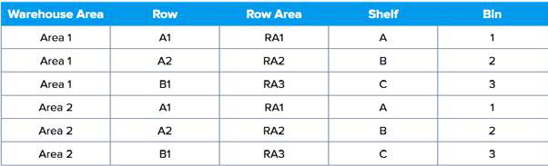
Arranging warehouse
General warehouse layout
Clear labelling of the items
Notes:
To optimise warehouse operations, it is needed to think about some thingsProviding enough storage space for your inventory; While still having enough working space for staff to move around and complete their tasks. Following areas should be clearly defined. This can be tricky - especially when dealing with limited space. So it’s best to sketch out your warehouse layout to scale before setting it up or changing. Using a grid system makes planning this a lot easier. Space and manoeuvrability is a key thing to remember. Pickers need to be able to walk up and down aisles without getting in each other’s way. And should also have enough room to actually pick items.
Clear labelling - How detailed you go with labelling depends totally on the size of your facility or site, complexity of your warehouse operations and a range of other factors. But in short: The bigger your facility, the more indepth you’ll need to go with your location labelling
How should be each product stored? Keep better selling products closer to the packing desk. Meaning you can severely reduce picker walking time by Identifying
that 20% of products from past sales data in your business; and
then storing these as close to the packing desk as possible. Tools
like ABC Analysis tend to be used more in inventory management.
But this can provide some handy information when it comes to this
part of warehouse management too. Divide all on-hand inventory
into three groups – A, B and C:
HOW TO ARRANGE INVENTORY IN THE WAREHOUSE
You can then decide that ‘C items’ will be placed closest to the
packing desk, while ‘A items’ will be farthest away. Like this:
https://www.newcastlesys.com/warehouse-management-system-process
https://www.camcode.com/asset-tags/warehouse-design-and-layout-tips/

Slide 43
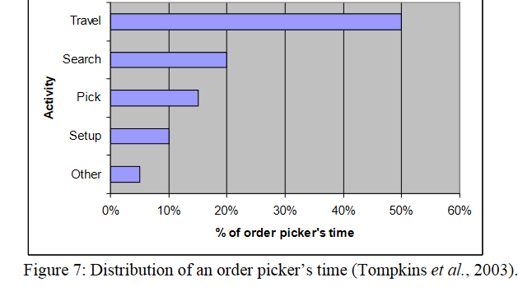
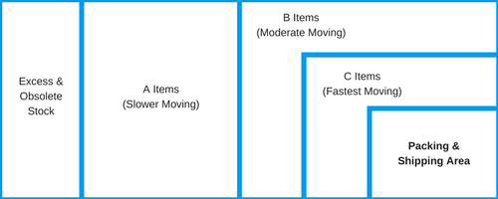
Arranging warehouse
Determing exact location – utilize Pareto principle - 80% of a company’s sales tend to come from just 20% of their products.
Notes:
Some small and lightweight items may even be sold frequently enough to
warrant being stored on shelves above the packing desks themselves. This
means packers can quickly add these into relevant orders and pickers can
focus on bigger items. Finally, you can take this concept another layer deep by
also identifying which products are most commonly sold together.
Similarly, the plan should include a specific strategy for products dependent on weight and storage characteristics.
Relatively heavy items should be assigned to locations low to the ground to minimize the effort and risk of heavy lifting.
Bulky or low-density products require extensive storage volume, so open floor space or high-level racks can be used for them.
On the other hand, smaller items may require storage shelves or drawers.
The integrated storage plan must consider and address the specific characteristics of each product

Slide 44
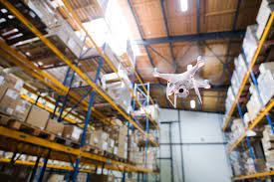
Warehouse management system
Automation
Software packages tha control the movement and storage of materials within an operation
Activities that can be controlled by WMS:
    Inventroy management
    Product receiving
    Determination of storage location
    Order selection process
    Order shipping
Notes:
Most high growth retailers would use automation tools (like some form of Warehouse Management System) to control this part of their supply chain.
Finding the correct Warehouse Management System for you depends on
a variety of aspects unique to your business. But here are the main things
medium to large retailers need to think about when deciding:
• Warehouse organisation. Stores exact locations for every SKU and can
direct you on the best walking route to this place in the warehouse.
• Digital barcode operations. Uses mobile scanners and barcodes to
minimise the need for paper and optimise accuracy when picking, packing
and booking in new stock.
• Desired integrations. Has an integration (or an integration can be built)
with all necessary stores, marketplaces, shipping partners, number of
warehouses and anything else unique to your business.
• Easy-to-use system. Straightforward platform designed to be easy to
operate and learn for all current, new and temporary team members.
All-in-one solution. Capability to handle and manage other major areas of
your retail operation – including orders, inventory and shipping.
• Reporting and accountability. Tracks and holds a history of every action
in the warehouse and by which team member for high-level KPI reporting and
staff accountability.

Slide 45
Design skladu
Ideál – jednopodlažní sklad s minimem vertikálních pohybů – doprava mezi podlažími (dopravník, výtah) energicky náročná, a tvorba bottlenecks
Plynulý produktový tok – na začátku příjem, skladování uprostřed, expedice druhý konec

Slide 46
Skladování ovoce
NESKLADOVATELNÉ, resp. krátkodobě skladovatelné DRUHY
ve vychlazeném stavu lze přepravovat 2 – 3 dny
způsoby předchlazování
  tunelové předchlazování listové zeleniny a drobného bobulového ovoce vzduchem odebíráním tepla
  komorové chlazení vzduchem v chladírenských skladech;
  ponoření ovoce a zeleniny ve spotřebitelských obalech do směsi vody a ledu, případně předchlazené solanky
  chlazení zejména listové zeleniny v klecích sprchou studené vody
  vakuové chlazení v pojízdných komorách přímo na poli a v sadech
regulace dozrávacího procesu a zrovnoměrňování spotřeby ovoce a zeleniny v průběhu celého roku
skladuje-li se ovoce a zelenina v nevyhovujících skladech dochází k hmotnostním úbytkům 20-30%.
moderní sklady používají pro dlouhodobé skladování ovoce a zeleniny systém kontrolované atmosféry (C. A. - Controlled Atmosphere)
  systém je založen na principu, že CO₂ zpomaluje v optimální koncentraci dýchací pochody, zrání a snižuje ztráty na hmotnosti ovoce a zeleniny.

Slide 47
Skladování brambor
na hromadách na volném prostranství
  pro přechodné, krátkodobé uskladnění brambor určených na brzké zpracování do příchodu mrazů
ve splavech (riedingerech)
  zděná nebo betonová koryta dlouhá 25-50 m, široká 4-5 m a hluboká 2,5-3 m vespod s plavicím kanálkem, sloužící k provětrávání brambor, určeny pro rychlé zpracování
na mechanizovaných skládkách
  řeší odstranění namáhavé ruční práce při přejímce soustavou dopravníků ke skladovacímu prostoru
ve velkokrechtech
  nejstarším a dosud nejdostupnějším, ale pouze výpomocným způsobem skladování brambor; krechty nevyžadují trvalé investice
v bramborárnách
  speciální trvalé (povrchové nebo polozapuštěné ) investičně náročné stavby zařízené na udržení optimální skladovací podmínky
sklepy
  prostory umístěné pod hospodářskými nebo obytnými budovami

Slide 48
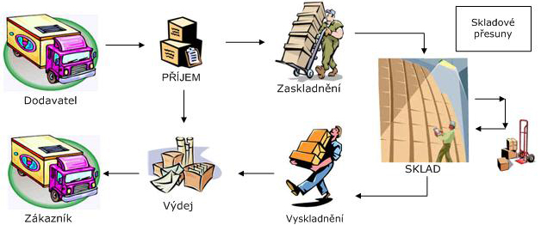
Skladové procesy

Slide 49
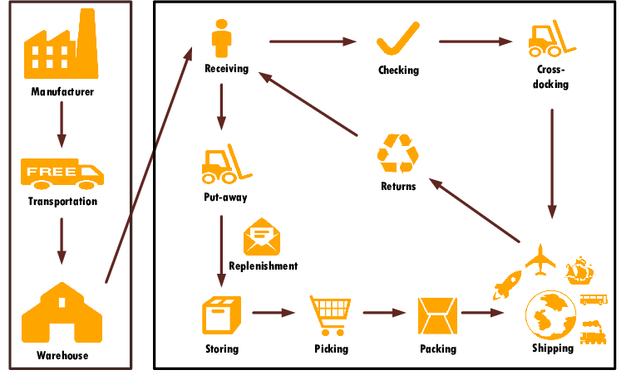
Warehouse process
https://www.youtube.com/watch?v=lYO0v501jjA
Notes:
Prtocess flow
Storing operations consist of the distribution of goods to storage areas (transportation to a storage place or crossdocking,
which is the transportation directly to the shipping department), identification (if it was not done during acceptance),
assignment of the storage bin and put-away which is a simple determination of a storage bin concerning the physical
dimensions and the weight of goods; storage monitoring is also a part of management systems – to know which goods
are available and where. Put-away is a process which requires a strictly determined storage location. This is very important, because the information system has to know all the time what storage locations are available, what is the location of a specific type of goods and where each particular pallet is stored. This information is also used for an efficient design of a pick-list. This process requires about 15% [6] of operating costs, because this covers a lot of transfers from the gate to the storage place. Consolidation of an order is a process of completion of a customer’s order in case that it was picked by more than one pickers. The paper [56] has proposed the design and the operation of an order-consolidation warehouse. When the order is consolidated, the process of checking follows. Checking of an order is a process that checks if the order
is complete and accurate.
Packing ensures that the picked and consolidated goods, also checked for the completeness of an order, are packed for
transportation and given to the shipping department. Packing can also be ensured by an autonomous packing department in
the warehouse, then the consolidation and checking are usually part of this department.
Shipping ensures that the packed consignment is provided by transport destinations, assigned to the truck and optimally
loaded on the truck. The shipping process is ensured by the
shipping department that can also secure three preceding jobs

Slide 50
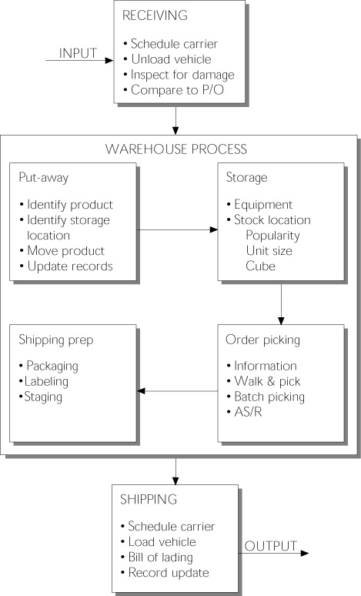
Basic Warehouse Operations

Slide 51
https://www.youtube.com/watch?v=Ip6pGVXh0Us
https://www.youtube.com/watch?v=gtMIdlaxa0k – FABORY NEZVLÁDNEME ☹
RFID https://www.youtube.com/watch?v=gEQJxNDSKAE

Slide 52
I. Procesy vstupu do skladu
1. „hrubý“ příjem zboží – vykládka zboží, kvantitativní přejímka – počet kusů, hmotnost (u určitého druhu zboží i kvalitativní – teplota….) a námatková kvalitativní (neporušení obalu), přebírání dokladů – na příjmové rampě (dock) – „po ose“ – nákladní aut., kamiony nebo po železnici
2. „čistý“ příjem - přejímka a tvorba skladových manipulačních jednotek (SKJ) – pokud je nutné; přejímka – podrobná kvantitativní, kvalitativní a v obchodě i sortimentní (složení dodávky, správnost značení, komplexnost) dle dodacího listu a objednávky– DOKUMENT: příjemka a kniha došlých zásilek.
Tvorba SKJ - proces třídění podle určitých pravidel (plán skladu, naskladnění…. U spotřebního zboží (skladů pro MOO) – i třídění zboží pro promoční akce - identifikace podle promočních tabulek
3. meziskladování – čekání na naskladněni
4. manipulace s obaly – pokud je nutné – vratné obaly apod.
5. manipulace nepřevzatého zboží (reklamace) – vrácení, meziskladování, naskladnění na určené místo – DOKUMENT“ reklamační list

Slide 53
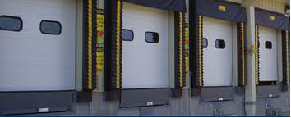
3 způsoby příjmu a naskladňování
1. příjem podle dokladů dodavatele – časově náročný na plochu meziskladování
2. zrychlený příjem – pouze hrubý příjem, čistý příjem v průběhu naskladňování a skladování
3. přímý příjem – zboží se ukládá ihned do skladu

Slide 54
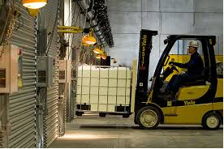
II. Procesy skladování
1. naskladňování
2. skladování
3. kontrola
4. ošetřování zboží
5. případné technologické zpracování
6. přemísťování zboží do jiných skladových zón

Slide 55
Naskladnění (1)
Cíle uskladnění – rozmístění a uložení zboží (naskladnění = uložení zboží na určené místo):
optimální využití prostoru s uložení přehledným a lehko dostupným kvůli manipulaci a kontrole
rychlá a snadná manipulace v místě uložení i na cestách pohybu zboží skladem – při optimálním využití manipulačních prostředků a zařízení
ROZMÍSTĚNÍ přímo ovlivňuje:
přepravní vzdálenost
rychlost naskladnění, odběru, manipulace – celkový tok zboží skladem
orientaci uložení zboží
efektivnost skladových činností

Slide 56
Naskladnění (2)
Principy správného rozmístění:
1. frekvence příjmu
2. frekvence odběru
a kombinace frekvence příjmu a odběru
3. hmotnost – objemné a těžké zboží – dole
2 druhy ROZMÍSŤOVACÍCH PLÁNŮ:
A) stabilní (-určitá nepružnost ve využívání skladových prostor)
B) operativní – tzv. „slot“ systém – pohyblivé uspořádání – tam, kde je volné místo (zejména jednodušší sortiment) – dokonalá evidence zboží a míst
  V JIT systémech, resp. ve výrobě taktéž tzv. „point – of – use“ – tedy dle toho, kde co potřebujeme – blízko místa, kde dojde ke spotřebě

Slide 57
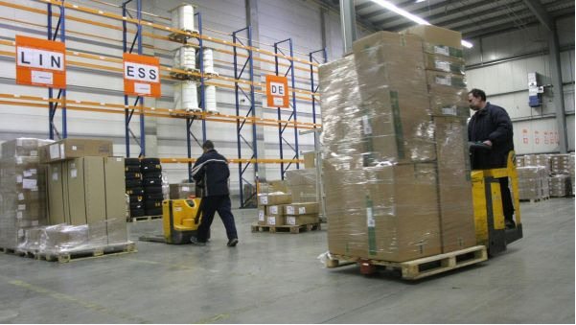
Naskladnění (3)
Uložení zboží:
A) pevné – jednotlivé položky mají vždy stejné místo v zóně a příp. i buňce;
B) záměnné – umísťování do volných zón, resp. do volných buněk v celé nebo části zóny
C) kombinované – zboží se rozdělí na tzv. aktivní (rychloobrátkové anebo s velkou frekvencí odběru) – na pevné místo a zboží rezervní (= zásoba) – záměnný způsob
D) alternativní – spojení aktivních zboží z jednotlivých zón a jejich umístění do expediční zóny (např. na Vánoce)

Slide 58
Systémy skladování
Volné skladování - lze provést na zemi nebo v regálech či zásobnících. Skladování na zemi je charakteristické pro sypký materiál v hromadách. Dále pro skladování odlitků a jiných objemných dílů, balení v pytlích, které se uložením na zemi nepoškodí atd.
Stohování = skladování v manipulačních jednotkách bez zařízení - metoda skladování takových materiálů či zboží, kdy lze z výrobků nebo z palet či jiných manipulačních jednotek prvního nebo druhého řádu udělat stoh a ten uskladnit v prostoru. Stohovat lze buď přímo nebo šikmo do bloků. Stohování je volné a paletové, tj. stohování palet jedna na druhé.
Regálové skladování - skladování v manipulačních jednotkách v zařízeních neboli regálové skladování lze rozčlenit na pohyblivé a nepohyblivé skladování, podle toho zda se paleta hýbe v regálu nebo ne. Klasickým případem pohyblivých regálů jsou gravitační (spádové) dopravníky. – samospádové a hnané vnější silou.

Slide 59
Systémy skladování (2)
Volné skladování:
Výhody: relativně velké využití skladové plochy
málo náročné na investice
nenáročné na práci
Nevýhody: nízká efektivnost manipulace
nízké využití skladové výšky
velmi vysoké nároky na lidskou práci (v
závislosti na sortimentu)

Slide 60
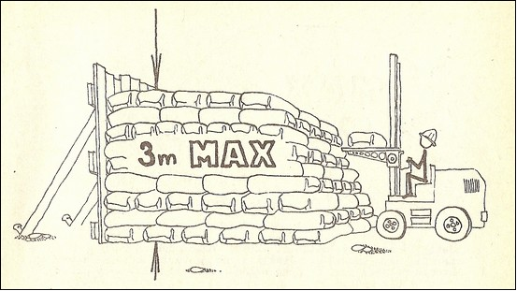
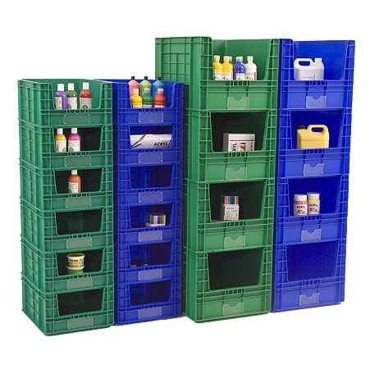
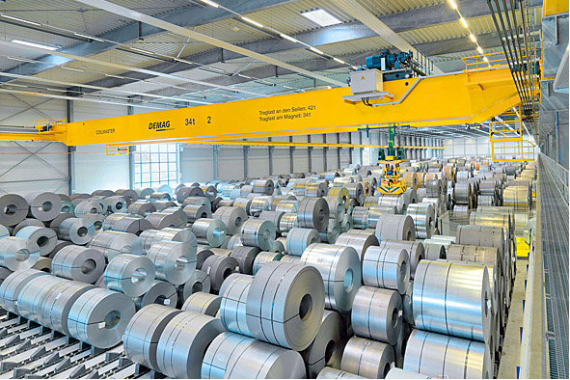
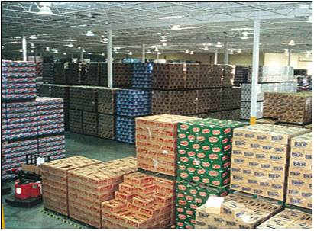
Systémy skladování (3)
Stohové skladování
Výhody – podobné jako výše
Nevýhody: omezený přístup k jednotlivým SKJ
problematická kontrola některých SKJ
obtížná manipulace při odběru horních vrstev
vyšší riziko poškození při manipulaci

Slide 61
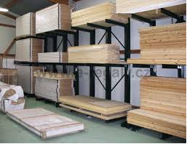
Systémy skladování (4)
Regálové skladování
Typy regálů:
1. konzolové (stromečkové)
= vhodné pro skladování tyčového materiálu a jiných dlouhých materiálů. Materiál může být uložen samostatně nebo jako svazek. Ukládání do regálů je zprostředkováno vysokozdvižnými vozíky.
2. Policové regály
Policové regály se vyrábí ve stavebnicovém provedení. Kostru těchto regálů tvoří děrovaný profil, kde police bývají přestavitelné po cca. 30mm. Přípustné zatížení je závislé na materiálu regálů a jeho délce.
- lze sestavit i do širokých bloků a umístit do nich gravitační válečkové dopravník

Slide 62
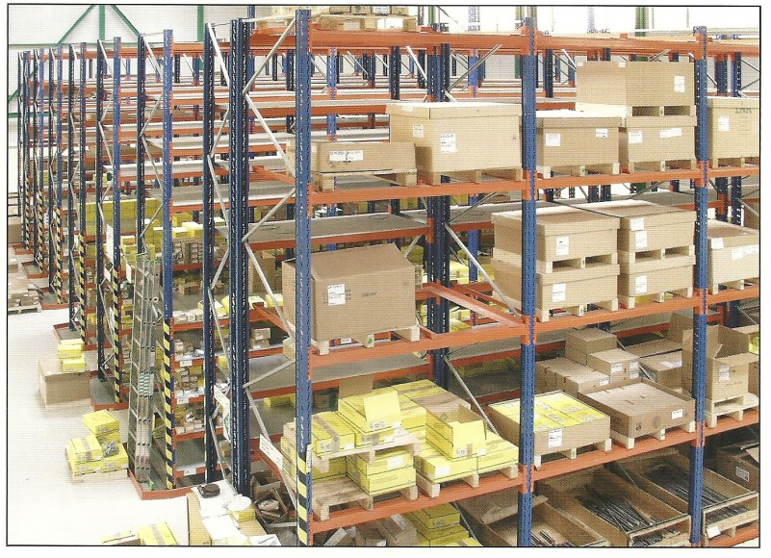
Systémy skladování (5)
3. Paletové regály
- ve v stavebnicovém provedení
- slouží pro přímé zakládání palet se zbožím
- nosnost regálové buňky může být okolo 6000 kg
vyrábí se z pravidla ve 3 standardizovaných rozměrech 1800mm, 2700mm, 3600mm
více typů paletových regálů:
I. Konvenční paletové regály
II. Spádové (gravitační) paletové regály
III. Vjezdové paletové regály
IV. Push back paletové regály
V. Mobilní (Posuvné) paletové regály
VI. Automatická skladovací zařízení

Slide 63
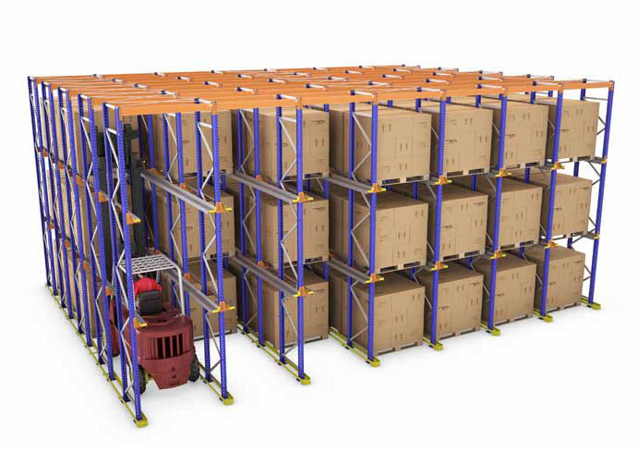
Systémy skladování (6)
Vjezdové paletové regály - systém, který umožňuje maximální využití dostupného prostoru, jak plošně, tak do výšky. Nevýhodou je nutnost odebírat zboží po řadě. Je ale možné odebírat z jedné, nebo obou stran.
2 způsoby ukládání palet u tohoto systému:
a. Drive-in systém, s jedinou přístupovou uličkou. Tento regál je možno vyskladňovat pouze FIFO strategií.
- vhodný na použití na větších plochách
b. Drive-through systém, se dvěma přístupy k paletám, každý na jedné straně regálu
nutné vytvořit manipulační uličku z obou stran
regálu
lze realizovat strategii FIFO i LIFO

Slide 64

Systémy skladování (7)
Spádové (gravitační) paletové regály
Spádové regály mají lehce nakloněné pozice a zabudovaný válečkový systém, který umožňuje díky gravitační síle posun palet kontrolovanou rychlostí až na opačný konec regálu.

Slide 65

Systémy skladování (8)
Všechny palety na každé úrovni, kromě té poslední, se ukládají na vozíky, které se tlačením přemisťují po kolejnicích. Tyto kolejnice jsou lehce nakloněné, přední část je na nižší úrovni, což umožňuje pohyb palet dopředu při odebrání palety z uličky.
http://www.idealmotion.com/PushBackRack.htm

Slide 66

Systémy skladování (9)
Mobilní (posuvné) paletové regály
Regály postavené na mobilních základnách
- účelem je zmenšit počet uliček a zvýšit kapacitu skladu, beze ztráty přímého přístupu ke každé paletě.
Základny disponují motorem, přesuvnými prvky a různými bezpečnostními systémy
Regály se posouvají po podlahových lištách - ulička v místě, kde je zrovna potřebná
- vhodný pro nasazení ve skladech, kde je dbáno na co nejvyšší využití skladové kapacity.

Slide 67
regálové sklady
  příhradové (policové) regály
    stálé příhradové regály
    pohyblivé příhradové regály
      příhradové posuvné regály
      regály typu páternoster (s oběžnými výtahy)
  paletové regály
    stálé (trvalé) paletové regály
      paletové ploché regály
      paletové zakládací regály
      paletové najížděcí (vjezdové) regály
      paletové průjezdové regály
    pohyblivé paletové regály
      paletové posuvné regály
      paletové oběžné regály

Slide 68
Anebo – regálové skladování… slide č. 46 – 57 – zdroj: Gros, Skladovací systémy

Slide 69


Policové regály
Základní rozměry
Výška max 2m Hloubka 0,4-0,8m Šířka uliček 0,8m při ruční manipulaci
Použití
Pro skladování různých skupin se širokým sortimentem výrobků v malých až středních množstvích různé velikosti a tvaru s nižší obrátkovostí
Nevýhody
Vysoká náklady na mzdy Obtížnější ruční manipulace Vysoké požadavky na skladovací plochy při manuální obsluze Omezené možnosti mechanizace a automatizace Obtížnější uplatnění FIFO
Výhody
Přímý přístup k položkám Bezporuchová provoz Jednoduchá evidence Dobrá kontrola Průměrné skladovací náklady

Slide 70

Policové patrové
Výhody
Základní rozměry
Dtto jako policové Vyšší využití plochy a prostor než u policových
Výška pater 2m
2-3 patra

Slide 71

Paletové regály
Základní rozměry
Výška 7 – 45 m
Hloubka podle velikosti palet cca 1m
Šířka uliček podle druhu mechanizačního prostředku
Použití
Pro skladování jedné skupiny výrobků ve velkých množstvích
Výhody
Přímý přístup k položkám, dobré využití ploch i prostor skladu, možnost automatizace, vyšší produktivita práce než u policových schopnost měnit sortiment skladovaného zboží, uplatnění FIFO, dobré podmínky pro kompletace, vysoká obrátkovost podle použité mechanizace
Nevýhody
Možnost poruch systému, mechanizačních prostředků, nutnost předem ukládat zboží na palety, vyšší pořizovací náklady

Slide 72
POOL systém¹
Kolejové dráhy
Výtahy
Výtahy
¹Profit by Optimizing the Organisation of Logistics)

Slide 73

Vjezdové, průjezdové regály
Základní rozměry
Použití
Výška max na 8 palet nad sebou
Pro skladování jen omezeného sortimentu výrobků ve velkých množstvích různé velikosti s nižší obrátkovostí, pro zboží, které nesnese tlak.
Pro vysoké využití prostor vhodné pro mrazírenské sklady !
Výhody
Vysoké využití ploch i prostor
Pokud je regál plně průjezdný, lze uplatnit FIFO
Nízké pořizovací náklady
Nevýhody
Nízká obrátkovost
Nemožnost přímého přístupu k jednotlivým paletám
U vjezdových regálů jen systém LIFO
Nutnost jednotných rozměrů palet a dodržení maximální výšky uloženého zboží na paletě

Slide 74

BT Radioshuttle systém
Vjezdové regály
Dálkově řízené vozíky

Slide 75

Gravitační regály
Použití
Pro skladování velkého množství jedné skupiny o nevelkém sortimentu.
Výhodné také pro příruční krabicové regály pro kompletace !
Výhody
Vysoké využití ploch a prostor
Možnost automatizace
Lze uplatnit FIFO
Nevýhody
Obtížnější kompletace zboží na paletách
Možnost poruch válečkových tratí
Vysoké pořizovací náklady
Základní rozměry
Sklon cca 5-8 stupňů

Slide 76


Použití
Pro malá až střední množství jedné skupiny
výrobků s nevelkým sortimentem.
Vynikající systém pro skladování knih, písemností!
Mobilní regály
Výhody
Vysoké využití ploch a prostor
Možnost omezení přístupu ke skladovanému zboží (bezpečnostní požadavky)
Přímý přístup ke zboží
Lze uplatnit FIFO
Nevýhody
Nízká obrátkovost
Špatné podmínky pro kompletace
Omezené možnosti automatizace
Základní rozměry
Výška nižší než u paletových, cca do 10m

Slide 77

Krabicové regály
Použití
Pestrý sortiment drobných dílů
Elektronika, autodíly, boty, knihy …
Výhody
Přímý přístup k položkám
Dobré využití ploch i prostor skladu
Možnost automatizace
Vyšší produktivita práce než u 1.
Schopnost měnit sortiment skladovaného zboží
Uplatnění FIFO
Dobré podmínky pro kompletace
Vysoká obrátkovost podle použité mechanizace, vysoký výkon !
Nevýhody
Možnost poruch systému, mechanizačních prostředků
Nutnost předem ukládat zboží do přepravek, krabic. Vyšší pořizovací náklady
Základní rozměry
Výška 7 – 30 m
Hloubka podle velikosti krabic
Šířka uliček podle druhu mechanizačního prostředku

Slide 78

Stromečkové, konzolové regály
Použití
Pro skladování dlouhých předmětů, rour, profilů z různých materiálů, podlouhlých dílů (nárazníky, listová pera..), řeziva, ale i rolí papíru, kabelů na cívkách atd.
Výhody
Snadná přehlednost a dostupnost položek
Dobré využití prostoru
Nevýhody
Specializované konstrukce pro jednoúčelové použití
Potřeba speciálních palet nebo přípravků pro manipulaci
Základní rozměry
Podle rozměrů skladovaných položek
Šířka uliček podle druhu mechanizačního prostředku

Slide 79

Páternosterové regály
Výhody
Vysoké využití ploch i prostor, možnost automatizace, vysoký stupeň ochrany zboží
Lze uplatnit FIFO
Možnost uplatnění ergonomických požadavků na obsluhu
Pro skladování středně rozsáhlého sortimentu výrobků v malých až středních množstvích s nižší obrátkovostí, pro zboží menších rozměrů.
Vhodné pro drobný sortiment uložený v krabicích, spisové materiály, projektovou dokumentaci, ale také pro parkování aut !
Ve výrobním procesu se uplatňují jako podavače polotovarů u lisů, dílů u montážních linek apod.
Nevýhody
Obrátkovost je vysoká jen při standardních požadavcích, kompletace je pomalá, velmi vysoké pořizovací náklady

Slide 80
Páternosterové regály horizontální
Výhody
Vysoké využití ploch i prostor
Možnost automatizace
Vysoký stupeň ochrany zboží
Lze uplatnit FIFO
Možnost uplatnění ergonomických požadavků na obsluhu
Nevýhody
Obrátkovost je vysoká jen při standardních požadavcích
Vhodné pro kompletaci
Velmi vysoké pořizovací náklady
Použití
Pro skladování středně rozsáhlého sortimentu výrobků v malých až středních množstvích s nižší obrátkovostí, pro zboží menších rozměrů.
Vhodné pro drobný sortiment uložený v krabicích, boty, konfekce …
Ve výrobním procesu se uplatňují jako podavače polotovarů u lisů, dílů u montážních linek apod.

Slide 81
Typy skladování - základní
podlažní skladování
  blokové skladování
  řádkové skladování

Slide 82

Řádkové a blokové skladování

Slide 83


Slide 84


Slide 85
III. VYCHYSTÁVÁNÍ (kompletace, vyskladnění)

Slide 86
Vychystávání (kompletace)
= je soubor činností spojených s vyskladňováním a se sestavením zásilky obsahující požadovaná množství jednotlivých položek uvedených na objednávce zákazníka
Vychystávání = soubor operací pro soustředění žádoucích položek zboží v požadovaném množství pro určité místo
Systémy:
FIFO (First In First Out)
LIFO (Last In First Out)
FEFO je akronym ze slov First Expired, First Out, přeloženo jako První expiruje, první ven. Požadavky na materiál jsou obsluhovány v pořadí od položek s dřívejším datem spotřeby bez ohledu na termín vstupu či pořízení. Pojem FEFO se nejvíce používá v oblasti logistiky a dopravy, skladovém hospodářství, řízení toku zásob a ve výrobní logistice.
Praktické využití metody FEFO:
Logistika a doprava: výrobky s dřívějším datem spotřeby jsou expedovány jako první
FEFO se používá především v potravinářství a dále tam, kde je nutno sledovat datum expirace nebo lhůtu trvanlivosti
Další související pojmy a metody:
HIFO (Highest In First Out)
LOFO (Lowest In First Out)

Slide 87
Procesy vychystávání
Výběr/vyhledávání zboží („pick“/retrieval) – částečný – ze skladové jednotky nebo odběr ucelené skladové jednotky - a vyskladnění ze skladovacích míst
kompletizace zboží podle objednávek – 2 základní způsoby:
„člověk za zbožím“ - zboží se vyváží z místa uskladnění na kompletizační plochu a až po soustředění celého objemu obcházením míst se sestavují dodávky – zboží „stojí“ a v pohybu jsou pracovníci s manipulačními jednotkami – skladník/operátor(picker, vychystávač) prochází nebo projíždí skladem a z odpovídajících skladových lokací odebírá požadované artikly do manipulačních jednotek.
„zboží za člověkem“ - zboží se na místě vyskladnění přímo rozděluje na jednotlivé dodávky – manipulační jednotky se pohybují od jednoho místa k druhému a odběr je postupný – zboží se pohybuje –pásy, dopravníky… http://www.systemonline.cz/it-pro-logistiku/jak-zvysit-kvalitu-a-efektivnost-vychystavaciho-procesu.htm
(viz i další dva slidy)
Případná úprava zboží a balení
Expedice zboží
- naložení zboží na dopravní prostředek
- aktualizace skladových záznamů
Překládka zboží - při skladovém systému cross – docking

Slide 88
Kompletační systémy
Systém
Použití
Přednosti
Nevýhody
Statický Pracovník se při kompletaci pohybuje za zbožím, které je pevně lokalizováno
Pro malé odběry ze skladovaného množství (cca do 5 kusů)
Pro větší počet položek na objednávce (cca nad 10 položek)
Pro vyřizování urgentních objednávek
Nejsou třeba mechanizační prostředky
Relativně nízké pořizovací náklady
Pružná reakce na náhodné výkyvy ve struktuře objednávek
Přímá dostupnost jednotlivých položek
Nízká produktivita práce u jednoduchých zakázek
Náročnější systém zásobování linek
Dynamický
Zboží se podle požadavku pracovníka posouvá na kompletační místo a po odběru požadovaného množství se vrací zpět do skladu
Pro větší počty odebíraných kusů
Pro menší počet položek na objednávce
Manipulace vyžaduje mechanizaci
Vysoký stupeň využití linek
Vysoké výkony, vysoká produktivita práce
Optimalizace pracovního procesu
Možnost mechanizace, realizace dalších operací
Omezený přístup k položkám
Vysoké pořizovací náklady
Malá adaptabilita na změny požadavků
Delší průběžné doby vyřizování objednávek
Zdroj: Gros, PPT Kompletace

Slide 89
Jednotlivé versus dávkové zpracování objednávek
DÁVKOVÉ:
spojení více objednávek (např. 10) do jediné
hromadná, většinou (polo) automatizovaná kompletace
Jako kompletační linky jsou využívány páternosterové, nebo horizontální skladovací regálové systémy většinou řízené počítačem
manuální dotřídění na dopravníku v expedici
Hlavní efekty:
až trojnásobné zvýšení produktivity práce
Využití zejména pro standardní objednávky,
velký počet objednávek – od 5 do 10 tisíc za den !
Zdroj: Gros, PPT Kompletace

Slide 90


Vychystávání jinak
= proces, který se skládá z následujících činností:
a) zaslání požadavku na vyskladnění,
b) odebrání položky v požadovaném počtu,
c) sdružování – kompletace objednané zakázky
a odeslání
Klasický způsob vychystávání
V klasické variantě vychystávání je nutná existence sběračů(vychystávačí, pickeři). Tedy osob, které vybírají zboží z úložných míst na základě vychystávacího seznamu (pick listu) jednotlivých objednávek. Na vychystávacím seznamu je uvedeno pořadové číslo, místo uskladnění, název produktu, kód, popis množství.
Sběrači jsou vybaveni ručními vozíky, vysokozdvižnými nebo nízkozdvižnými paletovými vozíky, ale i „ničím“, případně
jenom krabicemi

Slide 91
Vychystávání – způsoby přípravy dodávek
Individuální – odběr podle jednotlivých objednávek pro každého odběratele zvlášť
Globální – hromadný odběr z míst uskladnění a následné rozdělování dle objednávek v kompletizačním prostoru
Sériová – od jedné sortimentní skupiny ke druhé
Paralelní – odběr zboží najednou ve všech částech skladu – dále jako globální

Slide 92
Vychystávání a technika - tzv. PBS systémy – pick-by-systems(1)
Kromě papírových vychystávacích příkazů (pick list) lze vychystávat také pomocí:
A) čárových kódů
- laserové a digitální snímače – většinou EAN kódů. „Pomocí nich lze čárový kód vyfotit a dekódovat jeho obsah pomocí dekodéru, který je součástí snímače. – pracovník musí chodit ke jednotkám a ručně snímat potřebné údaje
B) Radiofrekvenční vychystávání (RF vychystávání)
U této technologie se používají RF snímače pro čtení čárových kódů. Úkolem snímačů je rychle a bezchybně přečíst čárový kód a předat jeho obsah do informačního systému skladu. Čárové kódy jsou umístěny na přepravních štítcích palet, kartonů nebo jednotlivých kusech. Jsou v nich uvedeny informace o zboží – množství, poloha ve skladě, doba expirace. Čárovými kódy jsou ve skladě označovány např. police, regálová pozice či slot. Po načtení kódu skenerem jsou všechny tyto informace přenášeny do WMS systému prostřednictvím bezdrátové sítě (Bluetooth). RF terminály mají skladníci na prstě, zápěstí nebo v ruce. Na displeji terminálu se zobrazuje místo k vyzvednutí zboží, popis položky a množství. Po vychystání všech položek odešle skladník potvrzení do systému buď skenováním čárového kódu, nebo stiskem potvrzujícího tlačítka na terminálu.

Slide 93

Vychystávání a technika (2)
Pick by Voice (Hlasové vychystávání)
Informace o vychystávání dostává pracovník do sluchátek, jejich převzetí a srozumitelnost potvrdí hlasovým příkazem. Komunikace se skládá z jednoduchého dialogu. Uživatel se nejdříve identifikuje, tím potvrdí, že je připraven. Systém mu přidělí úlohu − počet palet nebo kontejnerů, které má připravit − a určí zónu a uličku, kde má začít s vychystáváním. Obdrženou informaci skladník potvrdí a nahlásí kontrolní číslici, aby systém mohl zkontrolovat, zda se nachází na správném místě. Následně dostane do sluchátek informaci o počtu kusů, kterou musí opět potvrdit. Každý pracovník má v terminálu nahraný svůj hlasový profil. Tím je řešen problém v rozdílnosti výslovnosti a zajištění analýzy hlasu pracovníka. Po splnění úkolu dostane další adresu místa pro vychystávání. Proces se opakuje do doby, než je celá objednávka vychystána. Po ukončení vychystávání je skladník povinen vytisknout expediční štítek. Systém ověří, zda vytiskl správný štítek a určí místo, kam má paletu umístit.

Slide 94

Vychystávání a technika (3)
Pick by Light
Někdy nazývaný Pick to Light system. Tato koncepce vychází ze zobrazení dat na displeji, který je umístěný přímo na liště policového nebo spádového regálu. Jedná se o jednoduchý displej se světelným značením a jedním nebo více potvrzujícími ovladači.
Řídící centrum přímo poskytuje pokyny skladovému operátorovi, který se nachází v předem určené skladové části. Operátor naskenuje ručním skenerem nebo jiným vstupem pořadové číslo/čárový kód spojený s pořadovým číslem přepravního kartonu. Při odeslání požadavku se na elektronickém displeji rozbliká číslice požadovaného množství. Jednoduše identifikuje, o jaké zboží se jedná. Zboží vybere a stiskne potvrzující tlačítko „OK“. Displej zhasne. Tuto změnu okamžitě zaznamená IS, který je přímo napojený na informační inventarizační systém nebo na systém skladového řízení zásob. Jakmile je objednávka v jednom úseku vyřízena, je předán do dalšího, ve kterém jsou také potřebné položky. Tímto způsobem se pokračuje do doby, než je celá objednávka vychystána.

Slide 95
Vychystávání a technika (4)
Put to Light
Tato technologie je založena na opačném principu než Pick by Light. Podle objednávky provádí skladový operátor sběr zboží do určených vozíků (přepravek, kontejnerů), které jsou připraveny na daných pozicích. Ty jsou opět vybaveny displejem označující číslo množství. Displej identifikuje zboží za pomoci čtečky čárových kódů nebo radiofrekvenční identifikace (dále jen RFID). Položky, které má operátor vychystat, jsou k němu dopravovány pomocí automatického dopravníku. Po vložení zboží do přepravky potvrdí tento úkon potvrzujícím tlačítkem.“
Zdroj: Lenka Schafferová, Systémy vychystávání zboží v rámci řízených skladů, BP, 2014, s. 23 - 28
Alternativa – „put to belt“ – pokud zboží na přepravní pás

Slide 96
Vychystávání a technika (5)
Pick-by-Point – vychystávání pomocí světla, označující místo uložení (např. na světelné tabuli, v počítači) – načtení čárového kódu zboží pro vychystání – rozsvícení světla na číslici na určitém panelu = informace o místě odběru a místě uložení zboží určeného na vychystávání. Po odběru požadovaného počtu musí pracovník ukončení odběru vždy potvrdit stisknutím tlačítka systému Pick-Remote-Key. (alternativa na dalším slidu)
Pick-by-Voice – vychystávání na základě hlasových pokynů, které se dostávají vychystávací prostřednictvím sluchátek a mikrofonu
, Pick-by-Light, Pick-by-Scanner, Pick-by-Box, Pick-by-Frame

Slide 97
Pick – by-place
Každý regál má malý displej pro komunikaci operátor – počítač
Svítící signální světlo označuje místo, odkud má operátor vzít zboží a na displeji je uveden počet jednotek
Další rozsvícené světlo vede operátora k dalšímu místu
Po vyjmutí požadovaného počtu stisknutím tlačítka operátor sdělí ukončení operace
Hlavní efekty:
Snížení počtu chybných kompletací až o 90% - vynikající služby zákazníkům !
Program optimalizuje cestu operátora a zkracuje potřebný čas na kompletaci
Program sleduje počet výdejů a na jeho základě řídí doplňování zásob
Automaticky se vystavují potřebné doklady (zdroj: Gros, PPT Kompletace)

Slide 98
Vychystávání a cross-docking (1)
Pick by line
„Plocha skladu je rozdělena zónami pro jednotlivé druhy čerstvých potravin a v každé zóně jsou na zemi nakresleny pozice pro všechny obchodní jednotky, tzv. grid. Každá taková pozice je označena číslem a názvem obchodní jednotky.
Při každém příjmu kontroluje tým kvalitářů, který spadá pod centrální kancelář, jestli zelenina, ovoce nebo maso vyhovují standardům a specifikacím daným interními předpisy naší firmy. Následně může pracovník příjmu pomocí skeneru, ve kterém identifikuje druh zboží a množství, provést příjem.
Jakmile je paleta se zbožím přijata, je přesunuta ke gridu, kde ji převezme „vychystávač“ a opět pomocí skeneru, který má připevněný na předloktí, postupně všechny kartony vychystá do klecí umístěné na gridu. Jelikož systém ví, kolik si všechny obchodní jednotky objednaly, a ví, v jakém množství bylo zboží přijato, automaticky sám rozdělí přijaté množství mezi všechny obchodní jednotky. To samozřejmě v případě, kdy je přijaté množství menší, než kolik činí objednávka obchodů.
Jakmile je klec pro obchod naplněna, je uzavřena a připravena k nakládce. V okamžiku, kdy je připraveno dostatečné množství klecí, aby mohly být odvezeny do obchodu, jsou naloženy opět pomocí skeneru do návěsu. Aby se objednávka překlopila na obchod, je nutné ještě zadat ve skladu, kolik přepravek bylo v tomto kamionu posláno. Během přibližně 30 minut se expedované kartony překlopí do skladového systému dané obchodní jednotky.“
Zdroj: Monika Ryglová, Funkce centrálního skladu v distribučním systému, DP, 2011 , s. 44

Slide 99
Vychystávání a cross-docking (2)
Pick by store.
„Při tomto způsobu vychystávání se přijaté zboží po celých paletách naskladňuje do regálů a podle objednávek obchodů se následně vyskladňuje z vychystávacích pozic po jednotlivých kartonech. Zatímco u PBL dodavatel do skladu přiveze přesný počet požadovaných kartonů, u PBS objednává supply chain počet celých palet podle aktuální zásoby ve skladu a předpokládaných prodejů na obchodní jednotky.
Příjem PBS probíhá velmi rychle. Skladník pomocí skeneru načte čárový kód zboží, zkontroluje, že odpovídá počet kusů v kartonu, že zboží vyhovuje požadavkům naší společnosti a potvrdí počet přijatých kartonů na každé paletě. Následně jiný skladník založí paletu do regálů, které tu dosahují až 11 metrové výšky. Každá pozice ve skladu má svojí přesnou adresu, která je při každém pohybu zboží skenována a zaznamenána tak do systému.
Při vychystávání zboží systém přidělí skladníkovi takovou část objednávky jednoho obchodu, která se vejde svým počtem kartonů na dvě palety, a postupně jej posílá od jedné adresy ke druhé a sděluje mu, kolik kartonů má vzít z této pozice. Jakmile je paleta vychystána, je skladníkem obalena ochrannou folií a převezena na expediční rampu. V okamžiku, kdy je čas nakládky těchto vychystaných palet, což záleží na závozovém oknu a době příjmu obchodu, další skladník postupně nakládá tyto palety a klece do návěsu a každou naloženou paletu samozřejmě opět skenuje a tím systému říká, že toto zboží již není ve skladu, ale je naložené a posléze poslané na obchodní jednotku.“
Zdroj: Monika Ryglová, Funkce centrálního skladu v distribučním systému, DP, 2011, s. 45

Slide 100
Tesco – vychystávání zboží ze skladů v prodejně pro prodej na prodejní ploše
„Celý sortiment zboží – ve stanoveném množství – je vystaven na prodejních plochách určených pro zákazníky.
Dílčí sklady jsou řízeny systémem zvaným „proces Simple Ordering“.
V praxi to znamená, že uličky umístěné na prodejních plochách, určené pro potřeby pohybu zákazníka v prodejně, a rovněž uličky nalézající se ve skladech, jsou očíslované. Zajistí se tak kvalitní a rychlé doplnění chybějícího zboží – vždy na základě totožných čísel je možno doplnit do prodejních ploch přesně ten druh zboží, který je potřeba. Respektováno je i dané množství.“ Zdroj: Monika Ryglová, Funkce centrálního skladu v distribučním systému, DP, 2011, s. 53

Slide 101
Skladování a dokumenty (1)
Dodací (nebo balící) list – přebírá se zboží – podklad pro přejímku
Kniha došlých zásilek – evidence všech došlých zásilek
Příjemka – doklad o převzetí zboží (kopie dopravci) – vyznačuje se taktéž záznam o kontrole kvality – totožné se zápisem v knize došlých zásilek
Reklamační protokol
Paletová karta/lístek – označení palety a zboží na něm – „jde s paletou“ – většinou již z výroby – evidenční list o paletě
Skladová karta (pro dané skladové místo) – evidence zboží a pohybu zboží na daném místě
Karta regálů (kniha regálů), manipulační techniky apod. – nutná každoroční kontrola – požadavky bezpečnosti práce (viz doplňkový ilustrativní soubor v pdf v materiálech v IS)

Slide 102
Skladování a dokumenty (2)
Zaskladňovací plán – písemný příkaz na uložení zboží pro skladové pracovníky – kromě informací k naskladnění také evidence činnosti
Sestava o stavu a pohybu zásob
Deník kontrol
Kontrolní protokoly
Objednávka
Vyskladňovací/vychystávací příkaz - vyskladňovací příkaz - obsahuje číslo vyskladnění, název a označení zboží, šarži, počet kusů nebo jiné měrné jednotky (kg, t), procento z palety, lokaci a číslo palety. Součástí vyskladňovacího příkazu je paletový štítek (pokud je zboží skladováno na paletách)
formulář „Kontrola vychystaného zboží“, který obsahuje datum kontroly, ukladatele, číslo dokladu, počet palet a počet chyb.

Slide 103



Slide 104



Slide 105


Slide 106




Slide 107
Manipulační systémy
seskupení dvou nebo více zařízení a prostředků (dopravních, manipulačních, inženýrsko-stavebních, řídících apod.), které tvoří celek pro určitou oblast manipulační činnosti

Slide 108
Manipulační a skladovací systémy zahrnují pohyb materiálu ve fázích
vnější a meziobjektová doprava,
vnitroobjektová manipulace,
skladové hospodářství,
obalové hospodářství, práce s odpady.

Slide 109
Manipulační systémy jsou klasifikovány jako
Mechanizované
Polo a plně automatizované
Počítačem řízené

Slide 110
Manipulační prostředky (1)
a) zdvihací zařízení - jeřáby
- zvedací mechanizmy
- výtahy
b) dopravní zařízení - transportní zařízení pro přepravu sypkých materiálů
- transportní zařízení pro přepravu kusového materiálu
- zařízení po dopravu po laně
- prostředky technické obsluhy a dopravy v zemědělství
- výrobky pro pneumatickou dopravy
- zařízení důlní dopravy
c) zařízení pro operační a mezioperační manipulaci
- průmyslové roboty a manipulátory

Slide 111
Manipulační prostředky (2)
d) zařízení pro ložné operace - zařízení pro ložné operace
- kolesová rypadla a zakladače
- rypadla lopatová a korečková
- stroje a zařízení pro zemní,stavební a silniční práce
e) Přepravní prostředky - přepravní prostředky kovové a z kombinovaných materiálů pro paletizaci a kontejnerizaci
- obaly,nádoby a přepravní prostředky pro paletizaci tvářené z plastů
- dřevěné obaly a přepravní skříně
- kovové obaly
f) skladovací zařízení - zařízení pro sklady kusového zboží
- zařízení pro ložné operace

Slide 112
Manipulační prostředky (3)
g) Zařízení pro úpravu materiálu k manipulaci
- váhy (bez vah laboratorních a vah pro domácnost)
- plnící a balící stroje a stroje pro úpravu obalů
h) Dopravní prostředky - dopravní vozíky
- nákladní automobily a jejich účelové modifikace
- přívěsy a návěsy
- kolejová vozidla pro nákladní dopravu
- námořní lodě a lodě smíšené plavby
- letadla

Slide 113



Vychystávání a přeprava a doprava
Kompletační vozíky
pro kompletace z regálových skladů do maximálně 3 paletových pater
pro kompletace celopaletových, velkých, objemných objednávek
u regálových systémů s širokými manipulačními uličkami, kde může pracovat více operátorů
Kompletační mechanizační prostředky pro velké výšky
(cca do 10m)
Většinou stabilní zakladače - nesou kabinu pro operátora a mechanizační prostředky pro manipulaci s paletami
Výhodné v případech, kdy je možný současný horizontální i vertikální pojezd a oboustranná manipulace v uličce
Nevhodné pro objemné zboží
Zdroj: Gros, PPT Kompletace

Slide 114

Vychystávání - prostředky
gravitační regály - snižuje se nutný prostor pro kompletace až o 80%, zkracují se vzdálenosti
Kompletační vozík
Gravitační regály
dopravníky pro přísun zboží do prostoru kompletace (gravitační, poháněné dopravníky) a dopravu kompletovaných objednávek do balení, expedice
Zdroj: Gros, PPT Kompletace

Slide 115
Vychystávání - prostředky
válečkové tratě
krabicové regály
automatické zakladače
kompletační místa
k expedici
Zdroj: Gros, PPT Kompletace

